Slide 1
R·二年级上册
整理和复习

Slide 2

①这一单元我们学习了哪些内容？
②你认为哪些内容比较难，容易出错？
③你还有什么疑问？

Slide 3
知识结构图
乘法的含义
乘法的初步认识
乘法各部分的名称及读法
根据方正图写乘法算式
1~6的乘法口诀
1~6的表内乘法
计算乘加、乘减算式时，要先算乘法，再算加法或减法。
乘加、乘减
求几个几的和用乘法计算，求几与几的和用加法计算。
解决问题

Slide 4

乘法初体验——认识乘法
【课本101页 练一练 第4题】
想一想，可以怎样列式计算。
4
6
4
( )个( )
( )个( )
6
加法算式：
6+6+6+6=24
4+4+4+4+4+4=24
乘法算式：
6 × 4 = 24
4 × 6 = 24
求几个相同加数的和，用乘法计算更简便。

Slide 5
乘号
乘号
乘法算式：
6 × 4 = 24
4 × 6 = 24
乘数
乘数
积
乘数
乘数
积
读作：
6乘4等于24
4乘6等于24

Slide 6
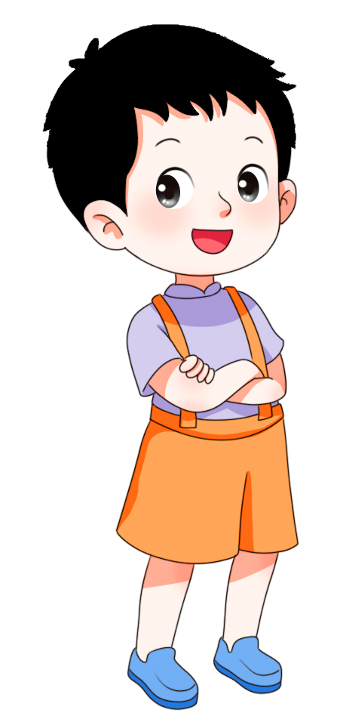
试一试：看图列乘法算式。
三六十八
3 × 6 = 18
6 × 3 = 18
有了乘法口诀，算得就比较快了。

Slide 7
口诀藏宝图——规律发现
【课本101页 练一练 第4题】
1. 任务卡发放：每人随机领取一些空白口诀卡。
2. 小组合作：
①在卡片上写出学过的乘法口诀并进行整理；
②说一说自己是怎样整理的。

Slide 8
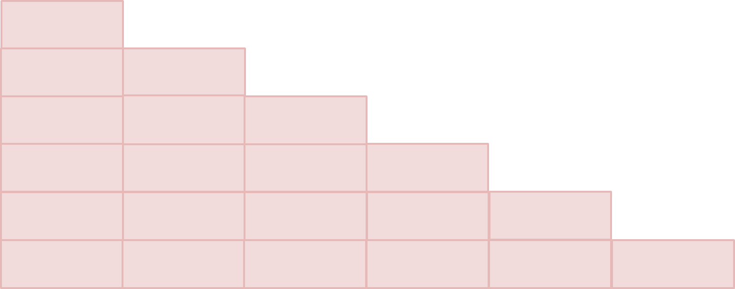
竖着看，第几列口诀的第一个字就是几，第2个字从几到六。
_________
_________
一二_____
一二_____
二二_____
二二_____
一三_____
一三_____
二三_____
二三_____
三三_____
三三_____
四四十六
一四_____
四四十六
一四_____
二四_____
二四_____
三四_____
三四_____
横着看，每行口诀第一个字从小到大排列，第二个字都相同，第几行就是几。
_________
__五_____
_________
一五_____
__五_____
一五_____
__五_____
__五_____
__五_____
__五_____
_________
_________
_________
__六_____
_________
__六_____
__六_____
__六_____
__六_____
__六_____
__六_____
__六_____
(1) 上表是小丽整理的情况，你发现了什么规律？

Slide 9
一一得一
_________
得二
得四
一二_____
二二_____
得三
得六
得九
一三_____
二三_____
三三_____
得四
得八
十二
四四十六
一四_____
二四_____
三四_____
得五
二 一十
三 十五
四 二十
五五二十五
一五_____
__五_____
__五_____
__五_____
_________
一 得六
二 十二
三 十八
四 二十四
五六三十
六六三十六
__六_____
__六_____
__六_____
__六_____
_________
_________
(2) 帮小丽把乘法口诀表补全。

Slide 10

一一得一
_________
快问快答
得二
得四
一二_____
二二_____
得三
得六
得九
一三_____
二三_____
三三_____
得四
得八
十二
四四十六
一四_____
二四_____
三四_____
得五
二 一十
三 十五
四 二十
五五二十五
一五_____
__五_____
__五_____
__五_____
_________
一 得六
二 十二
三 十八
四 二十四
五六三十
六六三十六
__六_____
__六_____
__六_____
__六_____
_________
_________
任意指一句口诀，在卡片上写出两个乘法算式。

Slide 11
在卡片上写出1~6的所有乘法算式，并整理成一个表，它和上表有什么区别和联系？
3×3=9
4×6=24
1×1=1
5×6=30
1×2=2
2×5=10
2×4=8
1×3=3
4×4=16
3×6=18
2×2=4
1×4=4
6×6=36
1×5=5
4×5=20
3×4=12
1×6=6
2×3=6
3×5=15
2×6=12
5×5=25

Slide 12
1×1=1 | 2×1=2 | 3×1=3 | 4×1=4 | 5×1=5 | 6×1=6
1×2=2 | 2×2=4 | 3×2=6 | 4×2=8 | 5×2=10 | 6×2=12
1×3=3 | 2×3=6 | 3×3=9 | 4×3=12 | 5×3=15 | 6×3=18
1×4=4 | 2×4=8 | 3×4=12 | 4×4=16 | 5×4=20 | 6×4=24
1×5=5 | 2×5=10 | 3×5=15 | 4×5=20 | 5×5=25 | 6×5=30
1×6=6 | 2×6=12 | 3×6=18 | 4×6=24 | 5×6=30 | 6×6=36
联系：每列的第一个乘数也相同，第二个乘数依次多 1。
区别：一共可以写出 6×6=36 个乘法算式，除了圈出的部分，每句乘法口诀对应可以写两个乘法算式。

Slide 13
魔法试炼场——综合应用
【课本101页 练一练 第4题】
基础关：速算达人
1. 算一算。
【课本29页 练一练 第1题】
3×6 = 2×6 = 5×5 = 3×5 =
5×3 = 3×3 = 2×3 = 4×2 =
3×1 = 4×5 = 5×2 = 1×1 =
6×4 = 3×4 = 4×1 = 4×3 =
18
12
25
15
15
9
6
8
3
20
10
1
24
12
4
12

Slide 14
2.
【课本29页 练一练 第2题】
6×3－8 = 5×4+30 = 4×4+12 =
5×3+9 = 6×6+6 = 4×6－4 =
10
50
28
24
42
20
计算乘加、乘减算式的运算顺序：
先算乘法，再算加法或减法。

Slide 15
进阶关：生活应用
3. 一套玩具小汽车有5辆，每辆5元，买这样的1套玩具小汽车需要多少钱？买2套呢？
【课本29页 练一练 第3题】
买1套玩具小汽车：5×5 = 25（元）
买2套玩具小汽车：25 + 25 = 50（元）
口答：买1套玩具小汽车需要25元，买2套需要50元。

Slide 16
【课本29页 练一练 第4题】
4. 超市里的七号电池有一板装4节的，也有一板装6节的。
(1) 两种包装的电池各买1板，一共是多少节电池？
(2) 如果买4板6节装的，一共是多少节电池？
4板6节
(1) 4 + 6 = 10 (节)
口答：一共是10节电池。
(2) 4 × 6 = 24 (节)
口答：一共是24节电池。

Slide 17
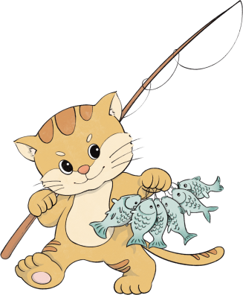
【课本29页 练一练 第5题】
5个6
5. 每只小猫钓6条鱼，5只小猫钓多少条鱼？
5 × 6 30 条
= ( )
7只小猫钓的鱼，比40条多还是少？
7×6=42(条)
42 ＞ 40
口答：7只小猫钓的鱼，比40条多。

Slide 18
终极关：趣味创作
创作“乘法故事画”，根据你的画讲一个小故事，并列出数学算式。
录制“口诀拍手歌”小视频，并上传到班级群。

Slide 19

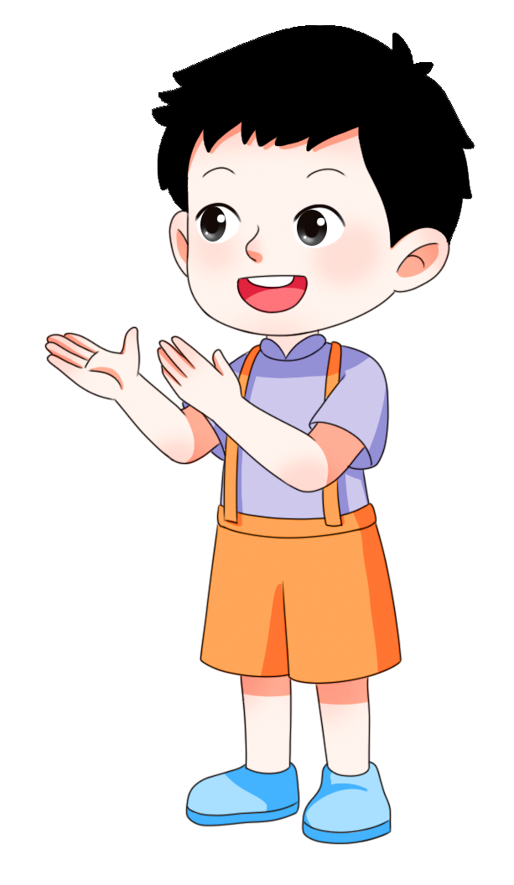

成长小档案
本单元结束了，你想说些什么？
我知道了相同数相加可以用乘法计算。
用乘法口诀计算乘法真方便。

Slide 20

课后作业
完成状元成才路系列丛书相关课时习题。

